Slide 1
應用深度學習方法於程式碼轉換的快速驗證
Applying Deep Learning Approaches to the Fast Verification of Code Transformation
報告者:周函霖
指導教授: 張保榮 教授

Slide 2
OUTLINE
Introduction
Related Work
Research Method
Experimental Results and Discussion
Conclusion

Slide 3
1. Introduction

Slide 4
Introduction
近年來，AI技術蓬勃發展，在深度學習方面，Google Brain 團隊開發了 Tensorflow，可用於各種感知和語言理解任務的機器學習，也可應用於數據預測、圖像特徵分類、創新圖像生成等。神經網路可以自動截取特徵，減少目標誤差。
深度學習中生成的模型，包括長短期記憶 (LSTM)和生成對抗網路 (GAN)。 LSTM雖然可以生成文本，但只能預測接下來可能出現的詞，不能生成相似的文章。相比之下，GAN 生成圖片優於文本。為了讓機器更準確地模仿人類，因此AI研究的方面正逐漸向人類的語言方面發展。

Slide 5
Introduction(cont.)
自然語言處理（NLP）是指讓機器能夠理解人類語言，自然語言是指人們日常使用的語言。 NLP 是一種允許機器通過複雜的數學模型和算法來學習和使用自然語言的技術。 NLP可以分為自然語言理解和自然語言生成。
自然語言理解旨在使機器能夠理解文本、語言等。它用於幫助我們進行文本分類、語法分析、信息搜索等。
自然語言生成旨在整合和捕獲數據庫中的數據，並將這些機器可讀的數據以自然語言的形式輸出，以完成文本摘要、新聞自動化、機器翻譯等任務。

Slide 6
目的
本研究利用自然語言生成模型 GPT-2、MASS 和 BART 當作程式碼轉換模型來進行程式碼轉換作業。但是，整個程式碼轉換過程遇到了一個耗時的問題。因此，本研究的目為了加快程式碼轉換後的驗證。
本研究提出variational simhash (VSH)演算法，比較範例程式與初階程式的相似度。除了提高程式碼相似度的準確性，同時也減少了合格程式的數量和編譯時間。還提出了piecewise longest common subsequence (PLCS)演算法，檢測執行結果的一致性。不僅減少了字串比較的次數，而且利用較少的記憶體空間暫時儲存檢測結果，使其有更多的記憶體進行字串比較運算，如此可以加速執行結果的一致性檢測。最後，使用local interpretable model-agnostic explanations (LIME)來解釋模型進行推論的決定。

Slide 7
2. Related Work

Slide 8
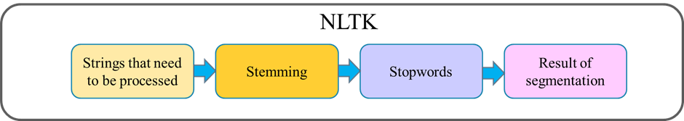
Natural Language Toolkit (NLTK)
由賓夕法尼亞大學的 Steven Bird 和 Edward Loper 開發的一個基於 Python 的模塊。它用於NLP研究領域。迄今為止擁有超過 100,000 行代碼。這個開源項目包括數據集、Python 模塊、教程等。
NLTK的主要功能是英文分詞、詞性標註、字體還原、停用詞等。拉丁語係有點麻煩，他們喜歡在詞後加修飾語來描述不同的時態、動作、詞性、情緒和數量。因此，我們會將不同時態或變化形式的所有相同單詞轉換為同一個單詞進行處理。最後，過濾掉不需要的詞。
Figure 1. NLTK斷詞流程

Slide 9
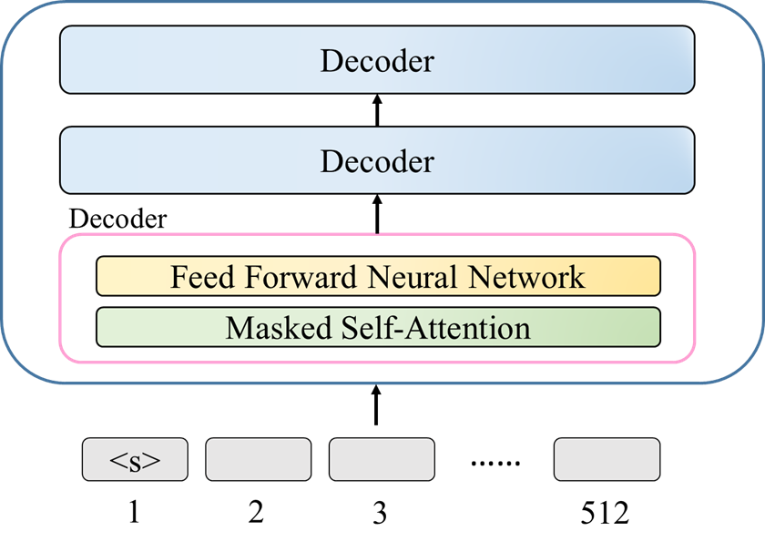
Generative Pre-trained Transformer 2 (GPT-2)
是 OpenAI 發布的無監督 Transformer 語言生成模型。
GPT-2 由基於 Transformer 模型的 Decoder 架構組成，從互聯網上爬取 800 萬個網頁和一個 40G 的大型資料集“WebText”作為語言模型的訓練數據，並訓練多個不同大小的模型。
目前，有四種尺寸的模型，分別是 GPT-2 Small、GPT-2 Medium、GPT-2 Large 和 GPT-2 Extra Large 。
Figure 2. GPT-2架構

Slide 10
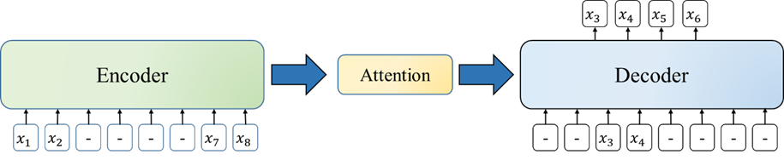
Masked Sequence to Sequence Pre-training (MASS)
微軟提出的一種新的預訓練方法。Sequence-to-sequence自然語言生成任務由Encoder、Decoder和Attention組成。MASS 在句子上隨機屏蔽一個長度為 k 的連續片段，然後通過 Encoder-Attention-Decoder 模型預測並生成該片段。
Figure 3. MASS 架構

Slide 11
Masked Sequence to Sequence Pre-training (MASS) (cont.)
MASS 預訓練具有三個顯著優勢。
為了鼓勵 Decoder 從 Encoder 中提取信息以幫助預測連續的段，在 Decoder 端被屏蔽的詞是在 Encoder 端沒有被屏蔽的詞。這使得 Encoder-Attention-Decoder 結構的聯合訓練成為可能。
為了給 Decoder 提供更多有用的信息，Encoder 被迫提取 unmasked 詞的語義，以提高 Encoder 對原始序列文本的理解能力。
讓Decoder預測連續的序列片段，提高Decoder的語言建模能力。

Slide 12
BART
Facebook AI 提出 。它是基於 Transformer 的去噪自編碼器 seq2seq 結構的預訓練模型。它可以選擇要使用任意噪聲函數屏蔽的輸入文本。
在極端情況下，原始信息可能會完全丟失。 和 MASS 一樣，Encoder 輸入被屏蔽了，但不同的是 BART 用 GeLUs 代替了激勵函數 ReLU，而 BART 沒有改變 Decoder。

Slide 13
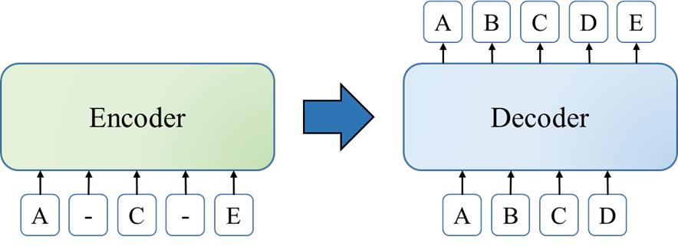
BART (cont.)
BART對Encoder部分的輸入屏蔽文本進行編碼、計算和提取特徵。 Decoder 將使用 Cross 和 Encoder 最後一層的隱藏狀態結果進行計算。 這時，Decoder的輸出和原文，在被噪聲函數破壞之前，計算交叉熵損失（cross-entropy loss），然後用這個交叉熵損失來優化整個模型。
Figure 4. BART 架構

Slide 14
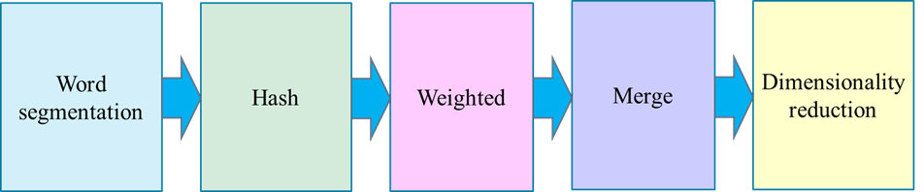
Simhash
是一種局部敏感hash，其主要思想是降低維度。將高維特徵向量映射為低維特徵向量，文章的相似度由兩個向量的漢明距離決定。漢明距離越小，相似度越高。對文本中的句子進行分割得到特徵向量，然後進行Hash計算。然後對剛剛計算出來的特徵向量進行加權，然後將所有加權向量累加組合。降維將大於零的累加結果作為一，小於零的作為零最後計算兩個文本指紋之間的漢明距離。
Figure 5. simhash 流程

Slide 15
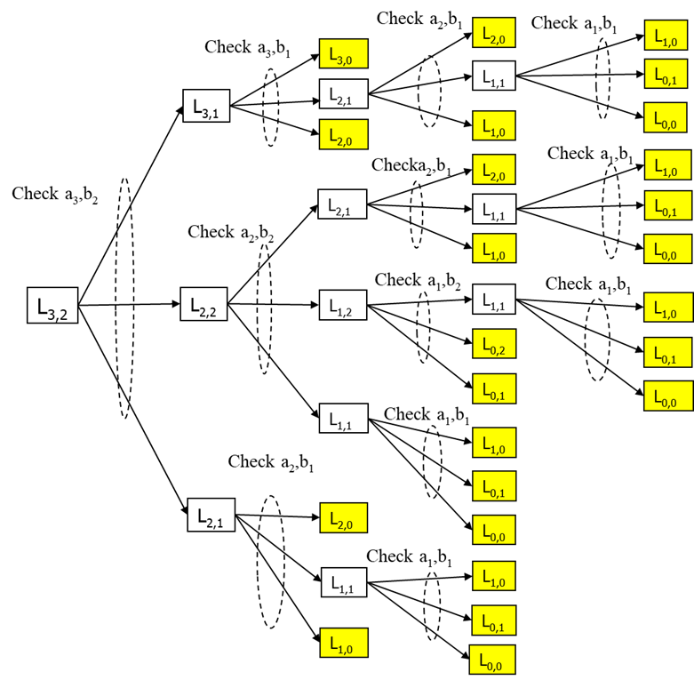
Longest Common Subsequence (LCS)
最長公共子序列 ，縮寫為 LCS。 這意味著在多個序列中，它出現在每個序列中並且具有最長的長度。
與尋找最長公共子串不同，子序列在原序列中的位置不需要是連續的。
Figure 6. LCS

Slide 16
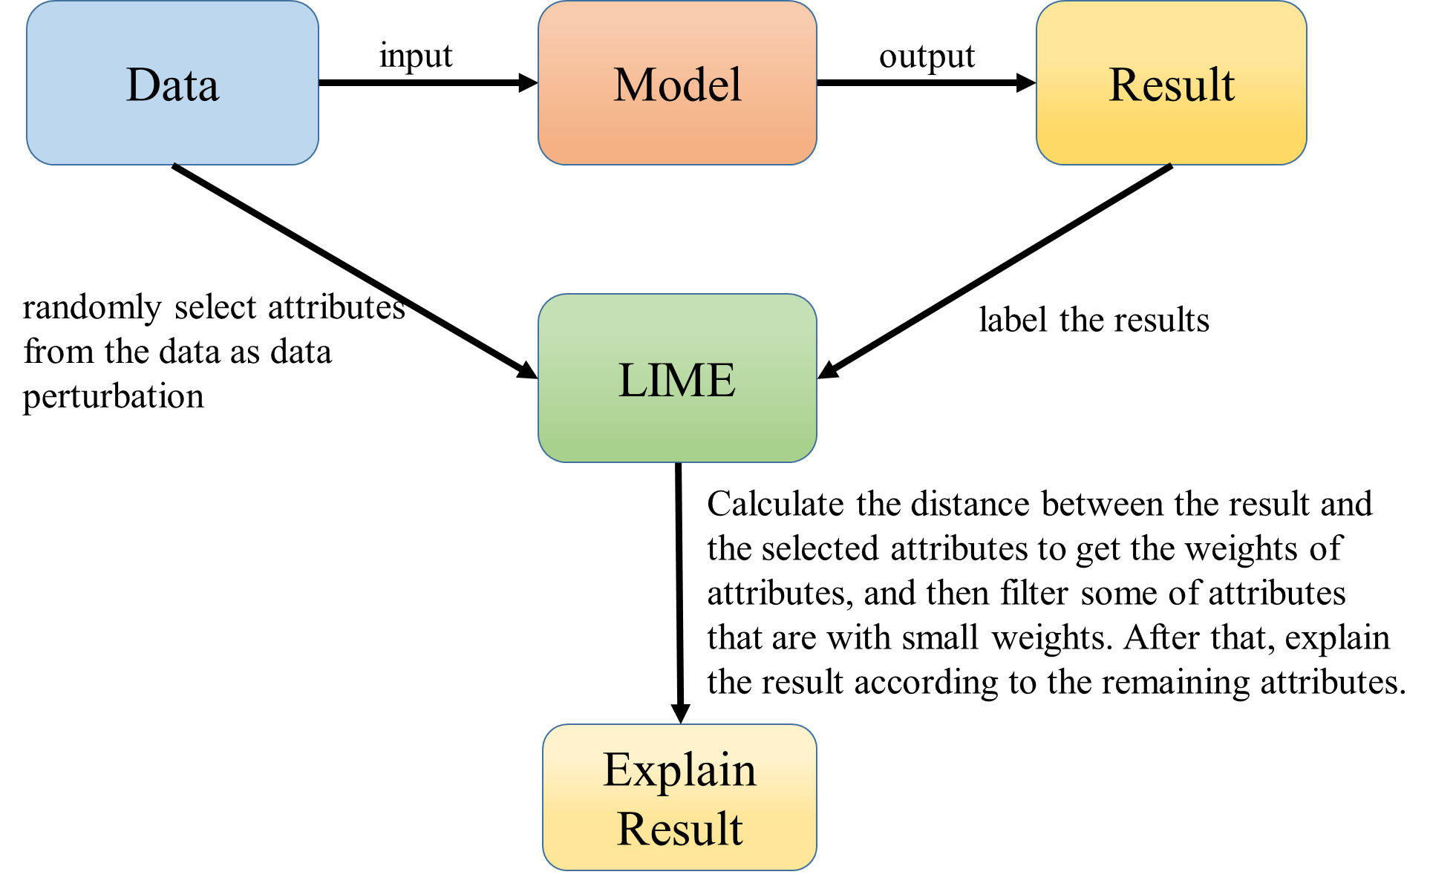
Local Interpretable Model-Agnostic Explanations (LIME)
大多數數據科學家在使用模型解決問題時傾向於使用高精度指標，而高精度模型過於復雜，無法理解其算法的決策。
2016年，Marco Ribeiro、Sameer Singh和 Carlos Guestrin提出了 Local Interpretable Model-Agnostic Explanations (LIME)，這是一種在模型建立後進行解釋的後分析方法。
Figure 7. LIME 處理流程
Notes:
首先是隨機選擇屬性將數據作為數據擾動並進一步標記結果。接下來，在 LIME 中，我們計算結果與屬性之間的距離，得到屬性的權重，然後過濾權重小的屬性。之後，我們可以根據剩餘的屬性來解釋結果。因此，人們可以使用可解釋的人工智能技術來監督人工智能係統發現的規則，判斷這些規則可以解釋他們決策的結果。

Slide 17
3. Research Method

Slide 18
Code transformation process
程式碼轉換過程是通過輸入句子、NLTK進行斷詞後選擇關鍵字、通過關鍵字搜索範例程式，將範例程式輸入到程式碼轉換模型中。
整個過程包括模型生成和模型使用兩個階段。
模型生成階段又可分訓練階段及測試階段。

Slide 19
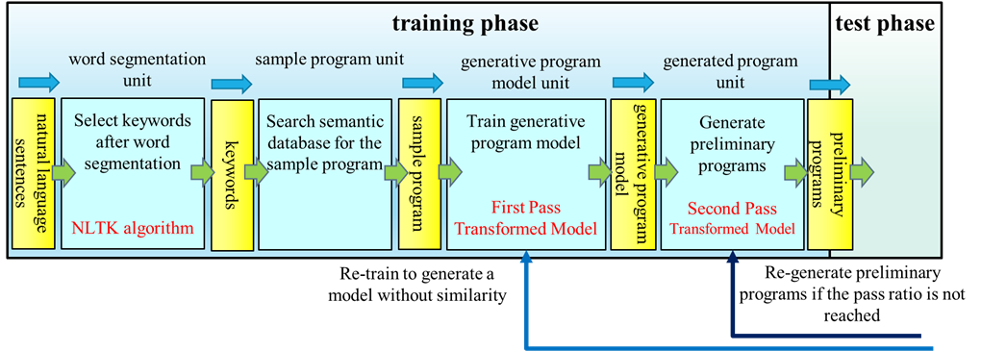
Code transformation process (cont.)
訓練階段
輸入句子後，利用NLTK進行斷詞後選擇關鍵詞。
關鍵字從語義資料庫中搜索範例程式。
檢索到的範例程式提交給預先訓練好的程式碼轉換模型。
建立了程式生成模型後，再次將其輸入到該程式碼轉換模型中以生成新生成的程式。它們被稱為初階程式。
Figure 8. 訓練階段架構圖

Slide 20
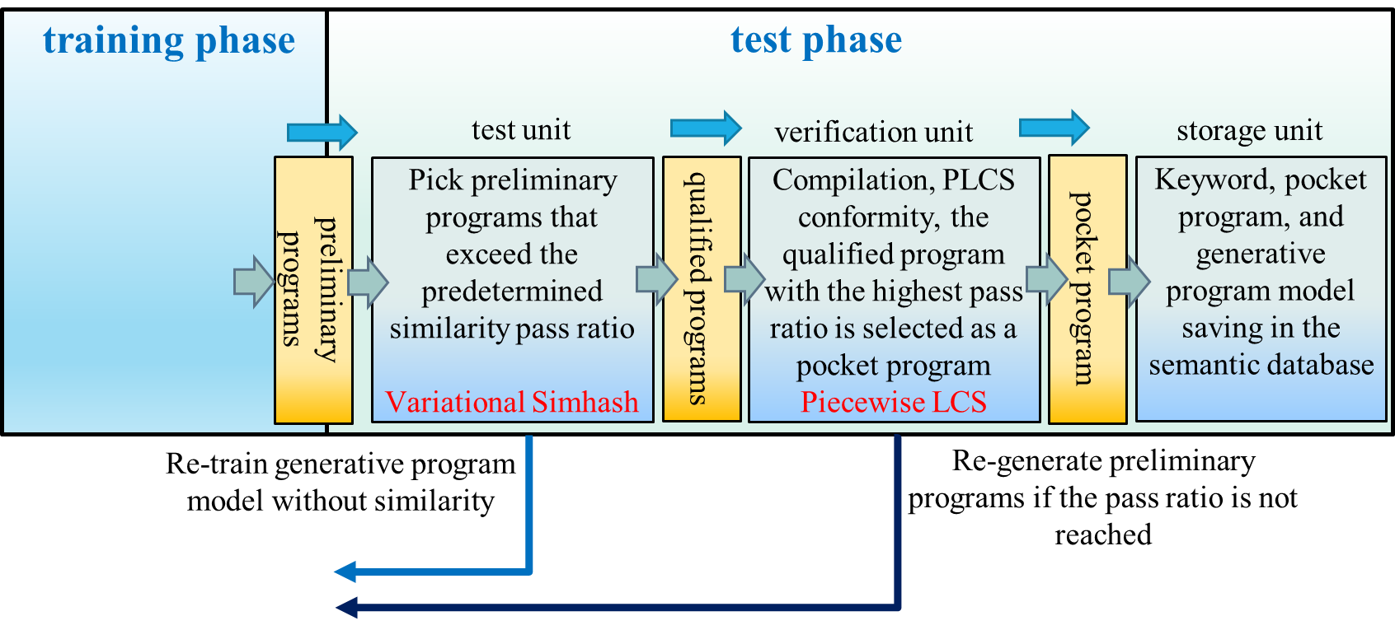
Code transformation process (cont.)
測試階段
使用variational simhash 演算法檢查範例程式與初階程式之間的程式碼相似性。
使用piecewise longest common subsequence演算法檢查範例程式與合格程式之間執行結果的一致性。。
挑選出性能最好的程式作為口袋程式，保存到語義資料庫中。
Figure 9. 測試階段架構圖

Slide 21
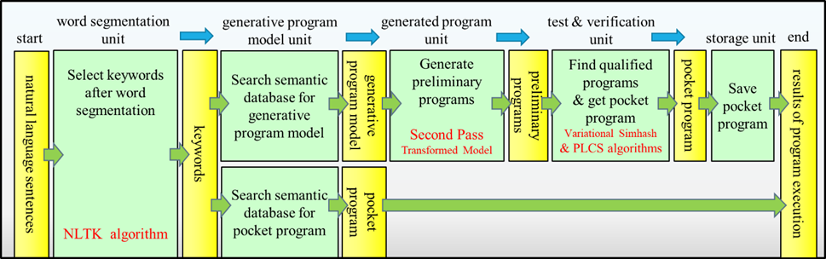
Code transformation process (cont.)
模型使用階段
輸入句子後，利用NLTK進行斷詞後選擇關鍵詞。
關鍵字從語義資料庫中搜索口袋程式。
若存在口袋程式，則可直接執行。
否則，進入模型生成階段。
Figure 10. 模型使用階段架構圖

Slide 22
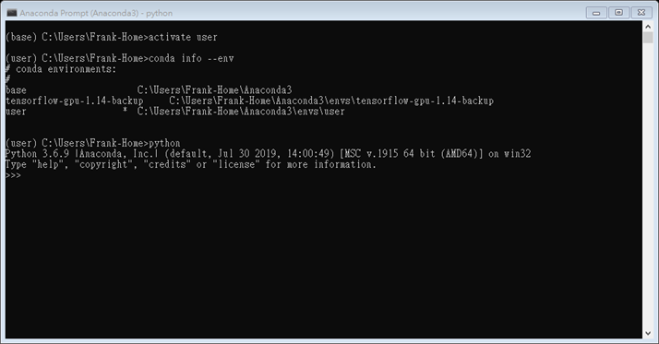
創建 Anaconda 虛擬化服務器環境
Anaconda裡面包含了1400多種軟件。 可以方便地安裝不同版本的二進制軟件和計算平台所需的不同語言的安裝包或跨平台管理器和函數庫，讓使用者在不同版本之間進行切換。 使用 Anaconda Prompt 進行控制。
Figure 11. Anaconda Prompt控制介面

Slide 23
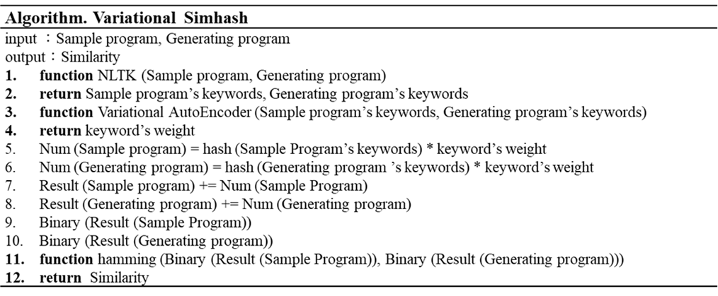
Variational simhash 演算法 (VSH)
一般來說，simhash的加權方式是使用TF-IDF算法作為其加權值。它的方法是統計單詞出現的頻率，適用於文本比較。但是在程式碼中，非保留詞出現的頻率很高，但並不是很重要。假設我們按照原來的方法得到權重，非保留字的權重會大於保留字的權重，這會使程式碼相似度不准確，因此simhash不適用於代碼。因此，本研究提出了一種適用於程式碼碼相似度比較，稱為variational simhash演算法。
Figure 12. variational simhash演算法
Notes:
與 simhash 算法中使用的用戶定義權重相比，所提出的變分 simhash 算法可以提供更接近正態分佈的權重。由於用戶定義的權重不遵循任何協議或規定，傳統的 simhash 算法無法為每個對應的詞提供合適的權重。假設之前定義的單詞列表中不存在一個單詞。傳統的算法不能給它適當的權重。相反，所提出的方法可以根據 VAE 的推斷分配適當的權重。

Slide 24
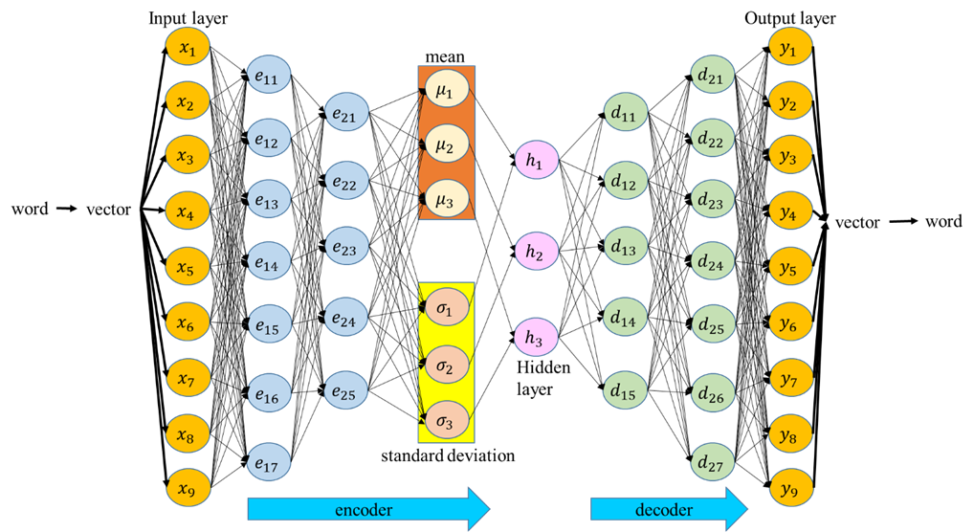
Variational simhash 演算法(VSH) (cont.)
訓練一組variational autoencoder（VAE），以賦予保留字大於符號和符號大於非保留字的權重。
將程式碼中的所有保留字、符號和非保留字通過 word2vec轉換為n 位向量。
通過 VAE 將權重直接映射到 m 位向量。
500 個是訓練資料，40 個是驗證資料，10 個是測試資料。 損失函數是MSE，激活函數為ReLU，優化器是Adam。
Figure 13. variational autoencoder架構
Notes:
首先，通過word2vec將一個詞轉化為9維向量，如圖18所示。輸入層就是這個向量。 Encoder 有兩層，第一層有七個神經元，第二層有五個神經元。 然後我們通過均值和標準差將向量縮減為3維向量，Decoder負責將數據維度恢復到原始維度。 然後通過word2vec回到單詞。 本研究從 GitHub 中找到 550 個代碼，其中 500 個是訓練數據，40 個是驗證數據，10 個是測試數據。 損失函數是MSE，激活函數是ReLU，優化器是Adam。 圖 19 顯示了架構圖。

Slide 25
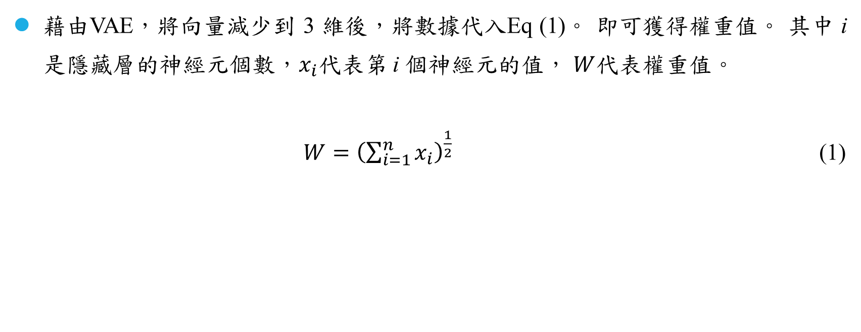
Variational simhash 演算法(VSH) (cont.)
藉由VAE，將向量減少到 3 維後，將數據代入Eq (1)。 即可獲得權重值。 其中 i 是隱藏層的神經元個數，$x_{i}$代表第 i 個神經元的值， $W$代表權重值。
$W={\left(\sum_{i=1}^{n}{x_{i}}\right)}^{\frac{1}{2}}$ (1)

Slide 26
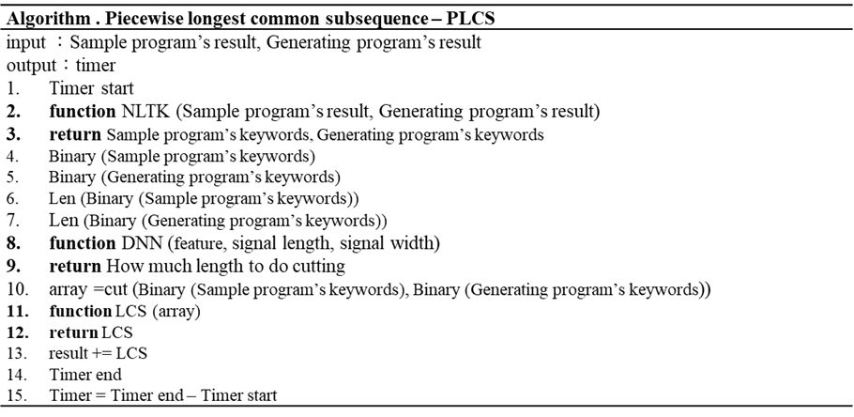
Piecewise longest common subsequence (PLCS) 演算法
本研究提出了一種新的有效的LCS方法來快速檢查多媒體信息的一致性。將每個程式的執行結果轉換為一串ASCII code 或 binary code後，再使用LCS進行計算。本研究發現，當一串ASCII code 或 binary code的長度很長時，完成一致性檢查需要很長時間，因此本研究提出了一種改進的 LCS 演算法，稱為piecewise longest common subsequence (PLCS)。
Figure 14. PLCS演算法
Notes:
PLCS 可以使用深度神經網絡 (DNN) 來預測適當的分段長度ASCII 或二進制代碼的字符串。首先，它將執行結果轉換為字符串 ASCII 或二進制代碼，將其分成幾個段，其中一個段具有固定長度。之後，它使用 LCS 算法逐段執行一致性檢查。算法在每個段上完成 LCS 操作後，會清空為計算分配的內存。該算法也將僅返回該段的 LCS 結果。最後，我們將段的 LCS 結果相加，得到最終的 LCS 結果。所提出的方法 PLCS 中使用的比較次數遠少於傳統方法 LCS。 PLCS的運算速度比LCS快，因為分配了少量的內存用於單段計算以加快整合運算。理論上，數據類型或字符串的長度會影響字符串中設置的段長度應該有多長。因此，本研究採用 DNN 模型來預測有多少字符組合一個段來推斷長序列的段長度，作為快速計算 PLCS 的最合適方法。

Slide 27
Piecewise longest common subsequence (PLCS) 演算法 (cont.)
採用具有 softmax 函數的深度神經網路 (DNN) 模型來預測分段的長度。
O₁ 到 O₅的符號表示段的不同長度。
輸入層包含三部分：特徵和信號的長度和寬度。
損失函數是誤差平方和（SSE），激活函數是整流線性單元（ReLU），優化器是自適應梯度（AdaGrad）。

Slide 28
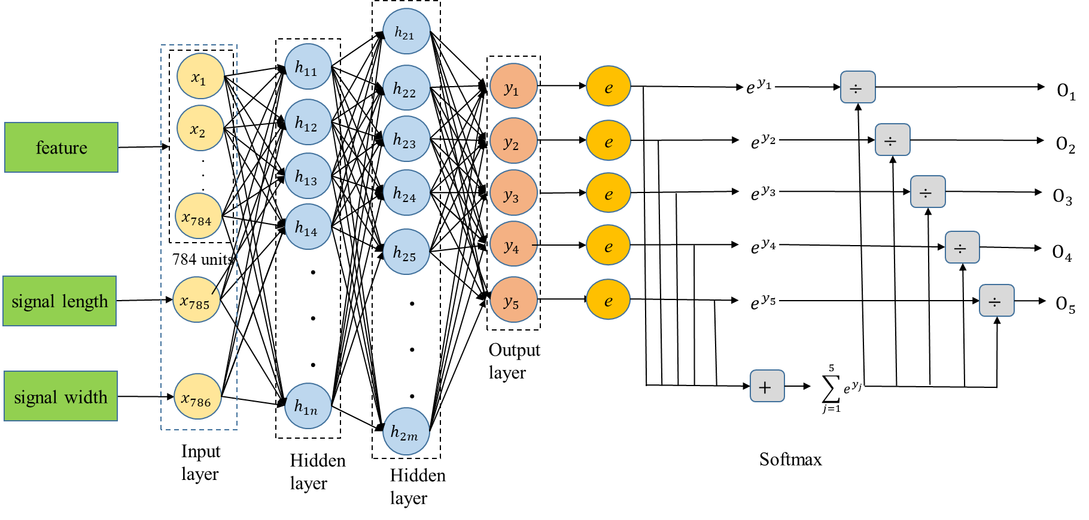
Piecewise longest common subsequence (PLCS) 演算法 (cont.)
Figure 15. DNN架構
Notes:
特徵輸入是一個長度為 784 的一維向量。用於訓練 DNN 模型的數據集由 100 個輸入向量及其對應的 100 個輸出標籤組成，其中模型執行不同長度的分割結果。
關於訓練 DNN 模型的數據分配，有 90 個向量作為訓練數據、5 個驗證數據和 5 個測試數據。 DNN 中有兩個隱藏層。第一個隱藏層的神經元個數為 30，第二個為 40 個。如果輸入信號是文本，輸入層的特徵值採用 Doc2Vec 將文本轉換為向量，信號長度為信號寬度為 1 的句子的原始長度。如果輸入是圖像，用戶可以使用 VGG16 [55] 捕獲圖像特徵作為輸入信號。信號長度是圖像的原始長度，信號寬度是圖像的原始寬度。如果輸入的是語音信號，用戶可以使用 Python 包 librosa.display.waveplot 將其轉換為圖像的波形作為輸入信號。語音輸入的訓練過程將完成與上述圖像輸入過程相同的任務。如果輸入是電影，用戶可以使用 Yolo v3 [56] 模型來跟踪物體的運動，並將運動軌跡轉換為位移圖像作為輸入信號。移動輸入的訓練過程將完成與上述圖像輸入過程相同的任務。圖 22 顯示了 DNN 模型訓練階段的損失曲線。

Slide 29
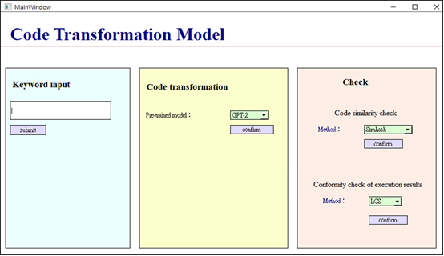
Graphical User Interface
本研究使用PyQt5搭建程式碼轉換模型介面。在Figure 16中可以看出分為3個區塊，分別是Keyword Input、Code Transformation和Check。
Figure 16. 主畫面介面
Notes:
用戶在第一塊輸入一句話後，就可以得到關鍵詞和對應的示例程序。在第二個區塊中，用戶可以選擇使用 GPT-2、MASS 或 BART 進行代碼轉換。在第三個區塊中，用戶可以選擇使用 Simhash 或 Variational Simhash 進行代碼相似性檢查。然後，用戶可以選擇使用 LCS 或 PLCS 來檢查執行結果的一致性。

Slide 30
4. Experimental Results and Discussion

Slide 31
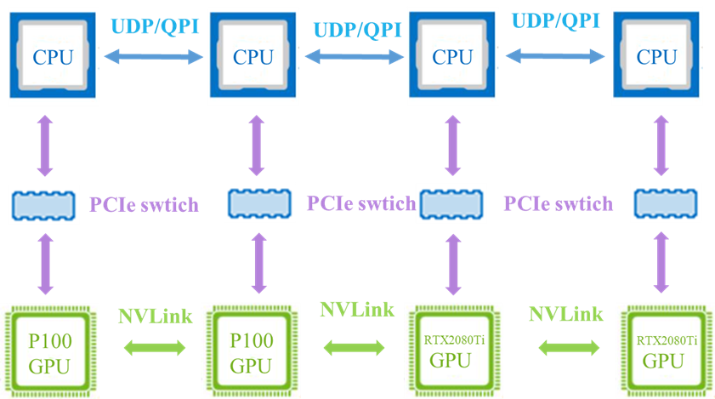
Experimental environment
本研究使用GPU 叢集架構，快速進行模型訓練，以減少傳統 CPU 訓練模型所花費的處理時間。
Figure 16. GPU 叢集架構

Slide 32
Experimental environment(cont.)
本研究使用開源軟體來建立運行環境
Table 1. 開源軟體套件
Package | Version
Anaconda2 | 5.2.0
Python | 3.7.5
Tensorflow | 1.14
CUDA | 10
XAMPP | 3.2.4
NLTK | 3.5
GPT-2 | 0.6
SimHash | 2.0.0
LCS | −

Slide 33
Experimental design
本研究進行了四個實驗。
Experiment 1：有4個例句，每個句子都會選擇關鍵字，然後使用關鍵字從語義資料庫中檢索範例程式。
Experiment 2：從每個範例程式中分別生成 100 個程式。 然後檢查範例程式和初階程式的程式碼相似度，驗證合格程式和範例程式的執行結果是否一致。 並分析口袋程式的性能。
Experiment 3：分析整個系統的執行速度。
Experiment 4： 解釋模型。

Slide 34
Experiment 1
利用NLTK 將四個範例句子進行斷詞並相應地選擇合適的關鍵字。
Table 2. 範例句子
Case | Sentence content
Example 1 | The weather is very good today, I want to know the traffic flow.
Example 2 | Fit approximate equations through neural network.
Example 3 | I want to listen to piano music and relax.
Example 4 | I want to turn the photo into a video for viewing, and recall it.

Slide 35
Experiment 1 (cont.)
關鍵字具有從語義資料庫中精確找到並提取的相應範例程式，其中相應範例程式的名稱為Web-Crawler、Neuralnetwork、Music和Makevideo。
Table 3. 關鍵詞與對應的範例程式
Case | Extracted keywords from example sentence | Sample program
Example 1 | weather, traffic | Web-Crawler
Example 2 | equations, neural, network | Neuralnetwork
Example 3 | piano, music | Music
Example 4 | photo, video | Makevideo
Notes:
本研究中的示例程序均獲得來自 Github [61]。示例 1 中的示例程序與網絡爬蟲相關 [62]，對應的關鍵字是天氣和交通。示例程序1是在網上抓取相應的數據，從天氣中心獲取天氣預報，在谷歌地圖上自動分配堵車點。接下來，在示例2的示例程序中，對應的關鍵字是與神經網絡應用相關的“方程、神經、網絡”[63]。示例程序的主要目的是通過訓練神經網絡來找到一個近似方程。第三，在示例 3 的示例程序中，對應的關鍵字是鋼琴和音樂，這與生成音樂的程序有關 [64]。網絡攝像頭編程目標是自動生成一小段鋼琴音樂。最後，在示例 4 中，示例程序對應的關鍵字是照片和視頻。該程序可以將照片轉換成視頻供用戶觀看[65]。

Slide 36
Experiment 2
首先將四個範例程式導入 GPT-2、MASS 和 BART，生成初階程式。
每個範例程式生成 100 個初階程式後，接下來是使用variational simhash (VSH) 演算法檢查程式碼相似度。
設置了程式碼相似度合格率大於等於90%的初階程式，稱為合格程式。

Slide 37
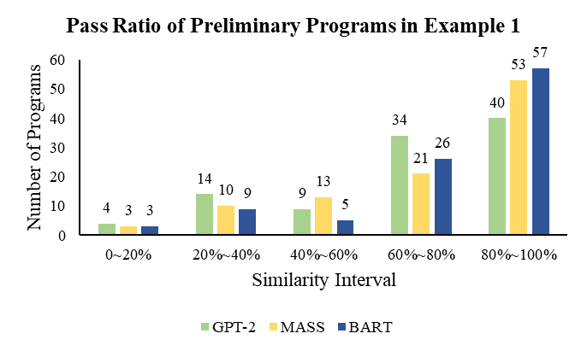
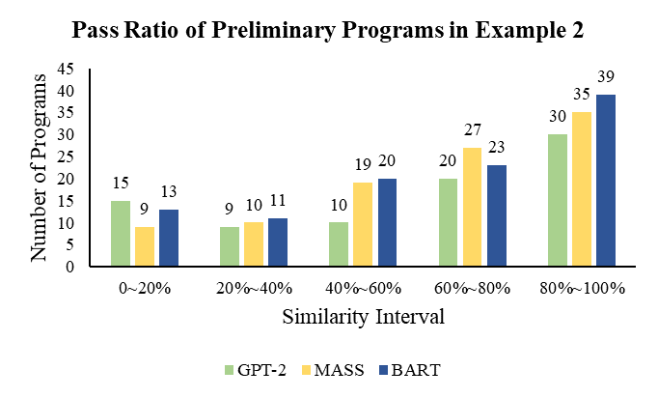
Experiment 2
Figure 17. 範例程式1的初階程式的合格率
Figure 18. 範例程式2的初階程式的合格率

Slide 38
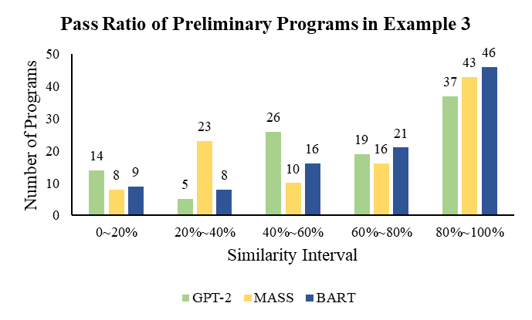
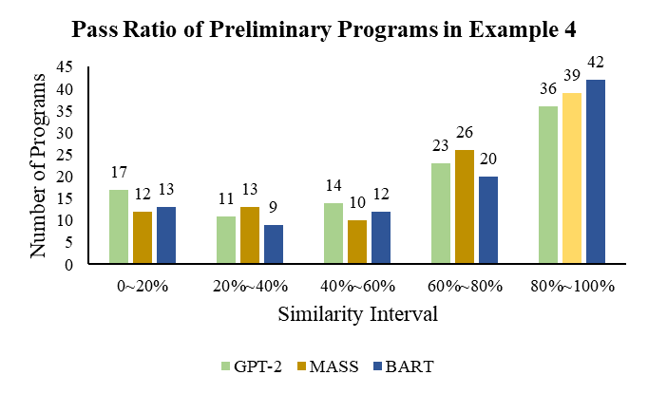
Experiment 2 (cont.)
Figure 19. 範例程式3的初階程式的合格率
Figure 20. 範例程式4的初階程式的合格率

Slide 39
Experiment 2 (cont.)
將每一個合格程式進行編譯。 一旦成功編譯，將成功編譯的合格程式與其範例程式的執行結果利用PLCS進行一致性檢查。 選擇具有最高合格率的程式，稱為口袋程式。
Figure 21. 範例程式1的執行結果
Figure 22. 範例程式1經程式碼轉換後的生成程式的執行結果

Slide 40
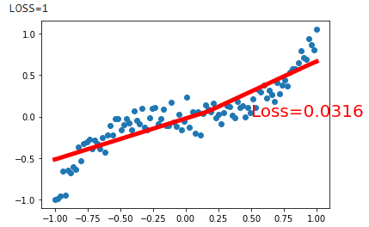
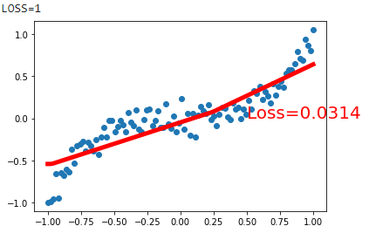
Experiment 2 (cont.)
Figure 23. 範例程式2的執行結果
Figure 24. 範例程式2經程式碼轉換後的生成程式的執行結果

Slide 41
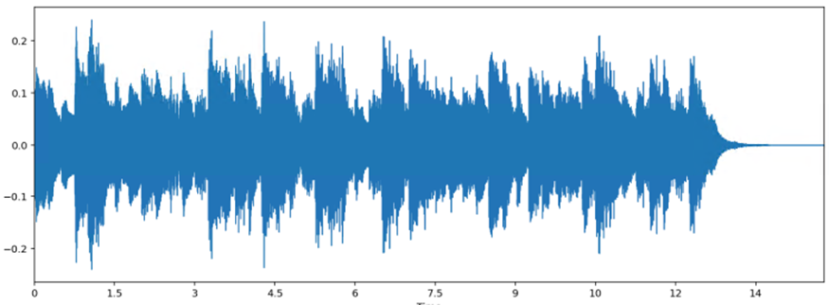

Experiment 2 (cont.)
Figure 25. 範例程式3的執行結果
Figure 26. 範例程式3經程式碼轉換後的生成程式的執行結果

Slide 42



















Experiment 2 (cont.)
Figure 27. 範例程式4的執行結果
Figure 28. 範例程式4經程式碼轉換後的生成程式的執行結果

Slide 43
Experiment 2 (cont.)
Table 4. PLCS 一致性檢查
Case Subject | Example 1 |  |  | Example 2 |  |  | Example 3 |  |  | Example 4
 | GPT-2 | MASS | BART | GPT-2 | MASS | BART | GPT-2 | MASS | BART | GPT-2 | MASS | BART
Sample program | 62 | 62 | 62 | 35218 | 35218 | 35218 | 162964 | 162964 | 162964 | 68087 | 68087 | 68087
Generated program | 62 | 63 | 62 | 36513 | 36102 | 35783 | 188218 | 179341 | 179376 | 66537 | 66983 | 67210
Identical codes | 61 | 61 | 61 | 35218 | 35195 | 34218 | 161998 | 160301 | 163911 | 65894 | 65912 | 66548
PLCS conformity | 98.38 | 97.60 | 98.38 | 98.19 | 98.69 | 96.3 | 92.25 | 93.65 | 95.75 | 97.89 | 97.59 | 98.37

Slide 44
Experiment 2 (cont.)
我們根據範例程式及其各自的口袋程式的執行結果進行效能評估。
^: GPT-2, #: MASS, *: BART
Table 5. 程式碼行數的減少
Case Subject | Example 1 | Example 2 | Example 3 | Example 4
Sample program | 291 | 152 | 174 | 147
Generated program | 169* (174^) | 123* (128^) | 137# (146^) | 102* (111^)
Reduction ratio (%) | 41.92* (40.34^) | 19.08* (15.78^) | 21.26# (16.09^) | 30.61* (24.48^)
Average reduction ratio (%) | 28.22 (27.21^)

Slide 45
Experiment 2 (cont.)
^: GPT-2, #: MASS, *: BART
Table 6. 程式執行時間減少
Case Subject | Example 1 | Example 2 | Example 3 | Example 4
Sample program | 8.35 | 10.57 | 14.58 | 12.43
Generated program | 6.04* (6.97^) | 6.89* (7.13^) | 10.56# (11.71^) | 7.97* (8.92^)
Reduction ratio (%) | 27.66* (16.59^) | 34.81* (32.54^) | 27.57# (19.68^) | 35.88* (28.23^)
Average reduction ratio (%) | 30.98 (24.62^)

Slide 46
Experiment 3
在本研究中，所提出的方法使生成更高效的程式，並提高了系統的速度。 使用variational simhash（VSH）演算法改進程式碼相似性比較，可以減少合格程式的數量。 減少合格程序的數量表示會減少編譯所有合格程式所需的時間。 與simhash（SH）演算法相比，該演算法獲得的合格程式較少。
Table 7. 合格程式數量比較
Method | Example 1 |  |  | Example 2 |  |  | Example 3 |  |  | Example 4
 | GPT-2 | MASS | BART | GPT-2 | MASS | BART | GPT-2 | MASS | BART | GPT-2 | MASS | BART
SH | 23 | 34 | 41 | 25 | 29 | 32 | 28 | 37 | 42 | 31 | 36 | 40
VSH | 19 | 27 | 33 | 19 | 21 | 23 | 22 | 29 | 32 | 25 | 29 | 31
Reduction ratio (%) | 17.39 | 20.58 | 19.51 | 24.00 | 27.58 | 28.12 | 21.43 | 21.62 | 23.81 | 19.35 | 19.44 | 22.50
Average reduction ratio (%) | 22.11

Slide 47
Experiment 3 (cont.)
PLCS可以比LCS更快地對程式執行結果進行一致性檢查。因此，可使系統運行迅速。 在Table 8 中， Example 1、2、3 和 4 中選擇了由 GPT-2、MASS 或 BART 生成的性能最佳的口袋程式。
Table 8. 一致性檢查的比較
Case | The number of string comparison in LCS | The number of string comparison in PLCS | Reduction ratio (%) | Time for string comparison in LCS (second ) | Time for string comparison in PLCS (second ) | Reduction ratio (%)
Example 1 | 3,721 | 3,721 | 0 | 0.0030 | 0.0030 | 0
Example 2 | 1,240,307,524 | 937,040,324 | 24.45 | 392 | 279 | 28.82
Example 3 | 26,557,265,296 | 17,808,785,296 | 32.94 | 7839 | 5,268 | 32.79
Example 4 | 4,635,839,569 | 3,368,007,569 | 27.34 | 894 | 622 | 30.42
Average | 8,108,354,027.5 | 5,528,459,227.5 | 21.18 | 2,281.25 | 1542.25 | 23.01

Slide 48
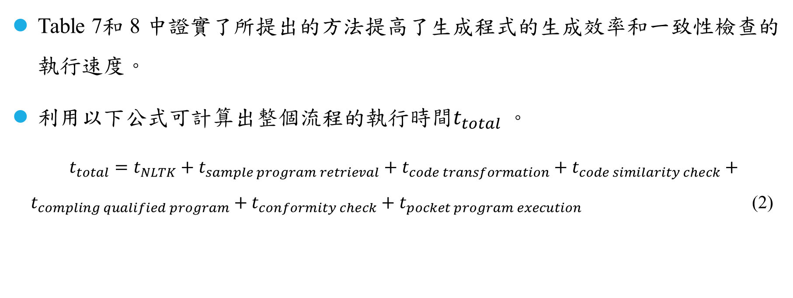
Experiment 3 (cont.)
Table 7和 8 中證實了所提出的方法提高了生成程式的生成效率和一致性檢查的執行速度。
利用以下公式可計算出整個流程的執行時間$t_{total}$ 。
$t_{total}=t_{NLTK}+t_{sample program retrieval}+t_{code transformation}+t_{code similarity check}+t_{compling qualified program}+t_{conformity check}+t_{pocket program execution}$ (2)

Slide 49
Experiment 3 (cont.)
相比之下，之前的工作 採用了 GPT-2 模型、simhash 演算法和 LCS 演算法。本研究中提出的使用 GPT-2、MASS 或 BART 模型、 variational simhash 演算法和 PLCS 演算法。
Table 9. 整個流程的執行時間
Case | The previous method (second) | The proposed approach (second) | Speedup factor
Example 1 | 2635.34 | 2633.62 | 1.00
Example 2 | 3045.50 | 2922.02 | 1.04
Example 3 | 10478.24 | 5655.76 | 1.46
Example 4 | 3570.98 | 3098.50 | 1.13
Average | 4,932.52 | 3,577.48 | 1.27

Slide 50
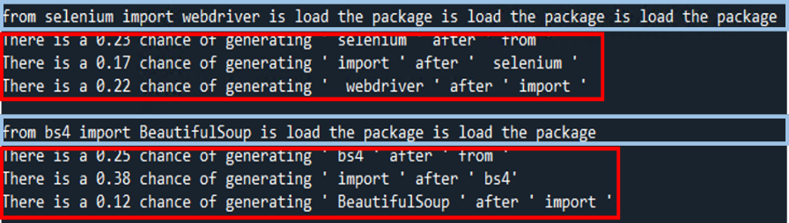
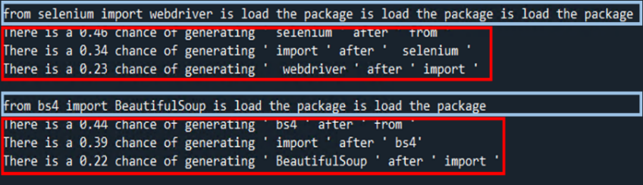
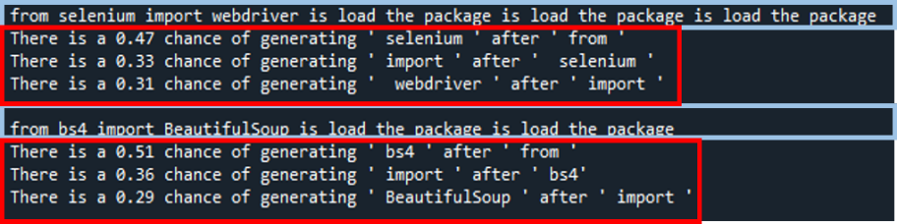
Experiment 4
使用 LIME 來解釋 AI 模型或演算法的決策，例如 GPT-2、MASS、BART、simhash、 variational simhash、LCS 和 PLCS。
Figure 29. LIME 解釋 GPT-2 產生的結果
Figure 30. LIME 解釋 MASS 產生的結果
Figure 31. LIME 解釋 BART產生的結果
Notes:
GPT-2、MASS 和 BART 做出的決策的結果。 給定示例程序 1，GPT-2、MASS 或 BART 生成新生成的程序，然後將它們發送到 LIME 以獲得可解釋的結果，如圖 35 至 37 所示。結果顯示了程序每一行的效果和 其產生的概率。 它表明預訓練的代碼轉換模型可以決定不應該生成哪些代碼，從而使代碼轉換過程更加高效。 因此，上述三種模型之間的代碼轉換結果沒有差異。

Slide 51
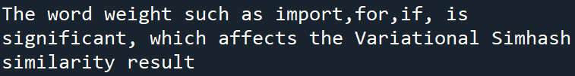
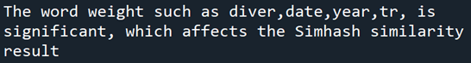
Experiment 4 (cont.)
使用LIME來解釋程式碼相似性檢測的決策，包括simhash和variational simhash 演算法。
Figure 32. LIME 解釋 simhash產生的結果
Figure 33. LIME 解釋 variational simhash產生的結果
Notes:
代碼行中單詞的權重影響 代碼相似性檢查的結果。

Slide 52
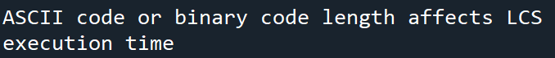
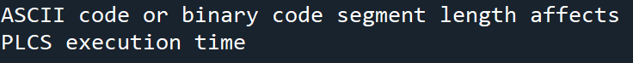
Experiment 4 (cont.)
使用LIME來解釋執行結果一致性檢測的決策，包括LCS和PLCS演算法。
Figure 34. LIME 解釋LCS產生的結果
Figure 35. LIME 解釋PLCS產生的結果
Notes:
ASCII 代碼或二進制代碼的長度會顯著影響執行時間。

Slide 53
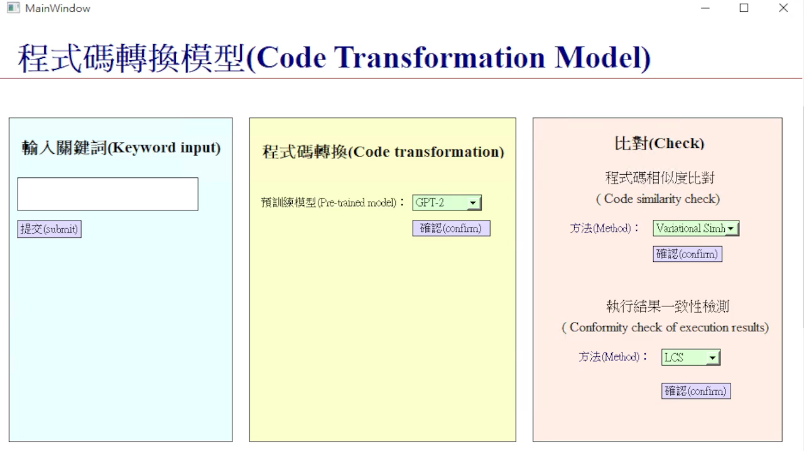
Graphical User Interface
本研究使用PyQt5搭建程式碼轉換模型的圖形使用者介面。

Slide 54
Discussion
variational simhash演算法，使合格程式的數量可降低22.11%。
PLCS演算法，使字串比較次數減少21.18%，檢查執行結果一致性的時間可減少23.01%。
整個程式碼轉換過程的執行速度提升了1.27倍。
使用 LIME 來解釋模型的決策。
構建了圖形使用者介面，讓使用者可以非常方便地進行程式碼轉換操作。

Slide 55
5. Conclusion

Slide 56
Conclusion
本研究提高了程式碼相似度比較的準確性，減少了檢查執行結果一致性的時間。
本研究使整個程式碼轉換過程的執行速度提高了 1.27 倍。
用可解釋性AI來解釋模型運行的規則。
本研究還構建了圖形使用者介面，為使用者提供更方便的操作。

Slide 57
Conclusion (cont.)
在本研究中，使用的程式語言是python，所以如果需要生成其他語言，這個系統不一定適合。因此，未來可能會朝著生成不同的編程語言方向發展。
另外，本系統在語義資料庫中存儲的關鍵字和範例程式並不多。隨著語義資料庫中存儲的關鍵字和範例程式的資料越來越大，必須考慮到可能會添加太多。該資料導致搜索語義資料庫時搜索速度較慢，從而導致性能不佳。因此，未來可以使用深度學習的方法來優化搜索，以加快搜索速度。

Slide 58
簡報結束 感謝聆聽

